Slide 1
Week 2. Perceptron에서 MLP로
AI Zero 2 Transformer
AI Zero 2 Transformer · 2주차 — 직선의 한계와 역전파
Yun-Hong Min (picomin1027@gmail.com)
Notes:
오른쪽: →
왼쪽: ←
위쪽: ↑
아래쪽: ↓
좌우 양방향: ↔ ⇔
상하 양방향: ↕
대각선: ↗ ↘ ↖ ↙

Slide 2
지난 주 복습
학습 = 손실을 줄이는 방향으로 파라미터를 조금씩 옮기는 반복
1
Tensor
2
Loss
3
Gradient
4
경사하강법
shape가 있는 숫자 묶음
배치 축 B를 앞에: (B, d)
행벡터 관례: x @ W
shape를 먼저 읽는다
PyTorch: torch.tensor
예측과 정답의 차이를 숫자 하나로
회귀: L = ½(ŷ − y)²
분류: Cross-entropy −log p(정답)
작을수록 좋다는 '약속'
∂L/∂w: w를 조금 바꿀 때 L의 변화율
ŷ = wx, x=2, y=6, w=1
∂L/∂w = (wx − y)·x = −8
음수 → w를 키우면 L 감소
w ← w − η·∂L/∂w
η=0.1 → w = 1 + 0.8 = 1.8
예측 2 → 3.6, 정답 6 쪽으로 이동
η가 너무 크면 진동·발산
오늘: 파라미터가 여러 층에 흩어져 있어도 같은 루프가 돈다 — 연쇄법칙의 재사용
Yun-Hong Min| AICA Lab Meeting |
Notes:
1주차 핵심 네 가지를 1분 안에 회상합니다. 특히 ∂L/∂w = −8에서 음수 gradient에 음수를 곱해 w가 증가한 계산을 학생에게 다시 말하게 합니다. 오늘은 이 한 개짜리 파라미터 예제가 두 층짜리 MLP로 확장될 때 무엇이 달라지고 무엇이 그대로인지가 주제라고 예고합니다.

Slide 3
오늘의 위치: AI 계보
1주차의 계산 언어 위에서, 첫 학습 모델과 그 한계를 따라간다
1943
1958
1969
1970~80s
1986
1989
McCulloch–Pitts
Perceptron
『Perceptrons』
규칙 기반 AI
역전파 확산
다음 주: CNN
뉴런 활동을 논리 계산으로 추상화. 가중치·임계값은 사람이 정하고 학습 규칙은 없다
Rosenblatt. 데이터를 보고 가중치를 조정하는 선형 분류기 — 규칙을 가중치로 배우기
Minsky & Papert. 단층 perceptron이 parity·연결성 같은 전역 성질을 다루기 어려움을 분석
DENDRAL·MYCIN·R1/XCON 등 사람이 지식과 IF–THEN 규칙을 작성하는 흐름이 성장
Rumelhart·Hinton·Williams — 역전파로 다층 망의 은닉 표현 학습을 보여 널리 확산
LeNet — 지역성·가중치 공유라는 구조적 가정을 넣은 CNN (3주차)
Yun-Hong Min| AICA Lab Meeting |
Notes:
주황색 세 개(1958, 1969, 1986)가 오늘의 이야기 뼈대입니다. 1943년은 지난주에 본 논리 뉴런의 복습이고, 1989년 LeNet은 다음 주 주제입니다. 규칙 기반 AI는 신경망과 병행한 흐름으로, 신경망의 '실패한 대체물'이 아니라는 점을 강조합니다. 연도는 참고문헌 원문으로 검증한 값입니다.

Slide 4
학습 목표
층의 수보다 먼저, 어떤 함수를 표현할 수 있는지 본다
Perceptron의 예측식·학습 규칙을 쓰고, 결정 경계가 왜 직선인지 설명한다
XOR이 직선 하나로 분리되지 않음을 부등식으로 보인다
비선형 활성화가 새 좌표(은닉 표현)를 만들어 XOR을 푸는 과정을 계산한다
활성화 없는 선형층을 쌓으면 하나의 affine 변환으로 붕괴함을 보인다
작은 MLP에서 forward → backward → 한 번의 업데이트를 손으로 계산한다
ReLU의 gradient(1 또는 0)가 학습 신호에 주는 영향을 말한다
오늘의 두 질문
① 규칙을 다 쓰지 않고 배울 수 있을까?
→ Perceptron: 규칙을 가중치로 배운다
② 직선으로 안 되는 문제는?
→ XOR, 은닉층, 역전파
원자료 '여섯 질문' 중 1–2번. 3번(공간·순서의 표현)은 3주차부터.
Yun-Hong Min| AICA Lab Meeting |
Notes:
원자료 5장의 부제 '층의 수보다 먼저, 어떤 함수를 표현할 수 있는지 본다'가 오늘 전체의 관점입니다. 여섯 목표 중 손계산 두 개(XOR 부등식, MLP 한 step)는 수업 중 직접 종이에 풀게 합니다. 오른쪽 두 질문은 전체 과정의 '여섯 질문' 사다리에서 앞의 두 칸입니다.

Slide 5
Week 2 · Part 01
01
인공 뉴런에서 Perceptron으로
1943 논리 뉴런 → 1958 가중치를 배우는 분류기
Yun-Hong Min| AICA Lab Meeting |
Notes:
첫 파트는 '규칙을 가중치로 배우기'라는 아이디어가 어디서 왔는지 봅니다. 계산 모델로서의 뉴런과 학습 알고리즘을 분리해서 보는 것이 목표입니다.

Slide 6
논리 뉴런에서 학습하는 뉴런으로
McCulloch–Pitts 뉴런 (1943)
Perceptron (1958)
입력·출력이 0/1인 논리 단위
가중치와 임계값을 사람이 설계
출력 = 1[입력 합 ≥ 임계값]
AND·OR·NOT 논리 회로를 조합해 계산
학습 규칙이 없다
생물학적 영감과 계산 모델은 구분한다
Bull. Math. Biophysics 5 (1943)
실수 입력 x에 가중치 w와 bias b
틀린 예제를 보고 w를 스스로 조정
갱신: w ← w + η(y − ŷ)x
출력: ŷ = 1[wᵀx + b ≥ 0]
결정 경계·선형 분리·데이터 기반 업데이트
선형 분리 가능하면 유한 번 갱신 후 수렴
Rosenblatt, Psychological Review 65(6)
→
규칙을 직접 쓰는 대신, 규칙을 가중치로 배운다
Yun-Hong Min| AICA Lab Meeting |
Notes:
McCulloch–Pitts는 뉴런 활동을 논리 계산으로 추상화했을 뿐, 가중치를 데이터로 정하는 절차는 없었습니다. Rosenblatt의 Perceptron은 같은 '가중합 + 임계값' 구조에 학습 규칙을 붙였다는 점이 핵심입니다. 학생 질문 대비: '뉴런을 흉내 내서 잘 된다'가 아니라, 계산 구조와 학습 규칙이 무엇인지로 평가합니다.

Slide 7
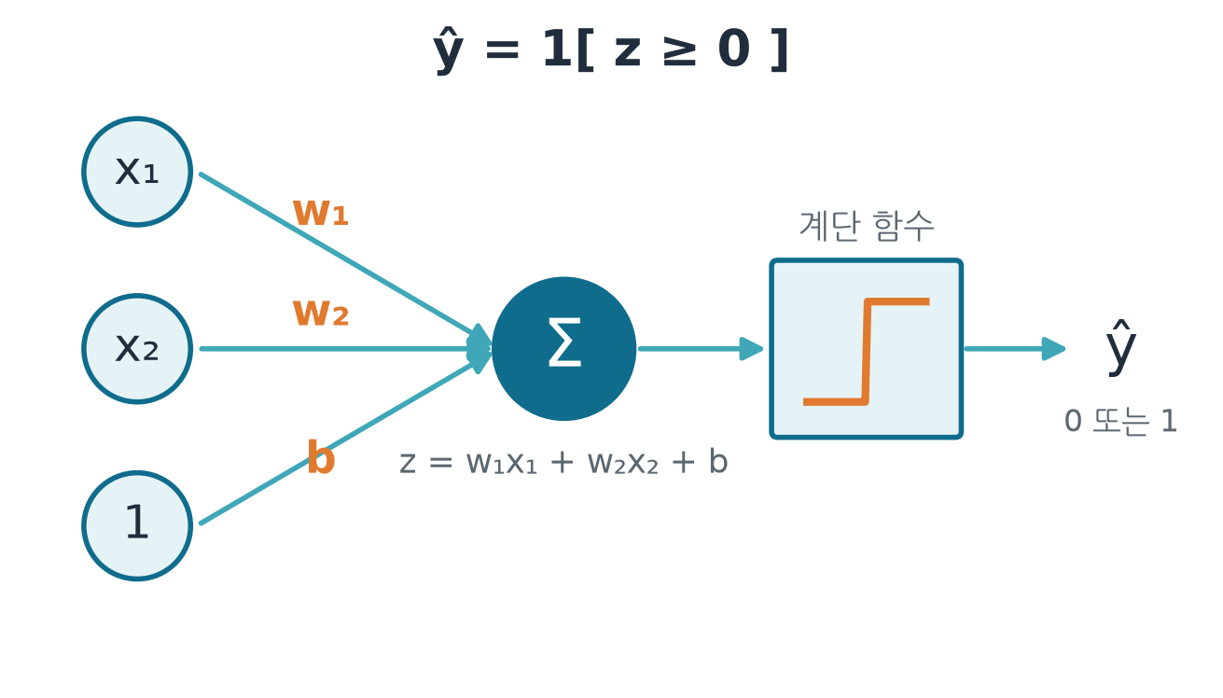
Perceptron의 구조
입력의 가중합을 0과 비교해 0 또는 1을 낸다
예측식
z = w₁x₁ + w₂x₂ + b
ŷ = 1[z ≥ 0] (계단 함수)
bias b = 입력이 항상 1인 가중치
AND 예: w = (1, 1), b = −1.5
(1,1) → z = 0.5 → 1, 나머지 세 점 → z < 0 → 0
M–P 뉴런과 같은 '가중합 + 임계값' 구조 — 차이는 학습
Yun-Hong Min| AICA Lab Meeting |
Notes:
원자료의 표기 ŷ = 1[w₁x₁ + w₂x₂ + b ≥ 0]을 그대로 씁니다. 1[·]은 조건이 참이면 1, 거짓이면 0인 지시함수입니다. AND 예제를 손으로 네 점 모두 대입해 보게 하세요: (0,0)은 −1.5, (1,0)과 (0,1)은 −0.5, (1,1)만 0.5입니다. bias를 '항상 1인 입력의 가중치'로 보면 다음 슬라이드의 학습 규칙이 w와 b에 똑같이 적용되는 이유가 보입니다.

Slide 8
Perceptron 학습 규칙
w ← w + η (y − ŷ) x
b ← b + η (y − ŷ)
y − ŷ
오차: 맞으면 0 → 갱신 없음, 틀리면 +1 또는 −1
숫자로 확인
η
학습률: 한 번에 움직이는 크기
AND 학습 중: w=(0.5, 0.5), b=−0.5
입력 x=(1, 0), 정답 y=0
z = 0.5 − 0.5 = 0 → ŷ=1 (오답)
η=0.5: w ← (0.5,0.5) − 0.5·(1,0) = (0, 0.5)
b ← −0.5 − 0.5 = −1
다시 계산: z = −1 → ŷ = 0 ✓
x
틀린 입력의 방향으로 경계를 밀어낸다
gradient 없이 '틀리면 고친다' — 데이터가 선형 분리 가능하면 유한 번 갱신 후 멈춘다
Yun-Hong Min| AICA Lab Meeting |
Notes:
Perceptron 규칙은 틀린 예제에서만 움직입니다. 예제는 다음 그림의 실제 학습 과정 중 네 번째 갱신입니다. 선형 분리 가능한 데이터에서는 유한 번의 갱신 후 수렴한다는 수렴 정리(Novikoff 1962 등)가 있지만, 분리 불가능한 데이터(XOR)에서는 갱신이 끝없이 반복됩니다. 1주차 경사하강법과 비교해 '손실의 미분'이 아니라 '오답 여부'로 움직인다는 차이를 짚어 줍니다.

Slide 9
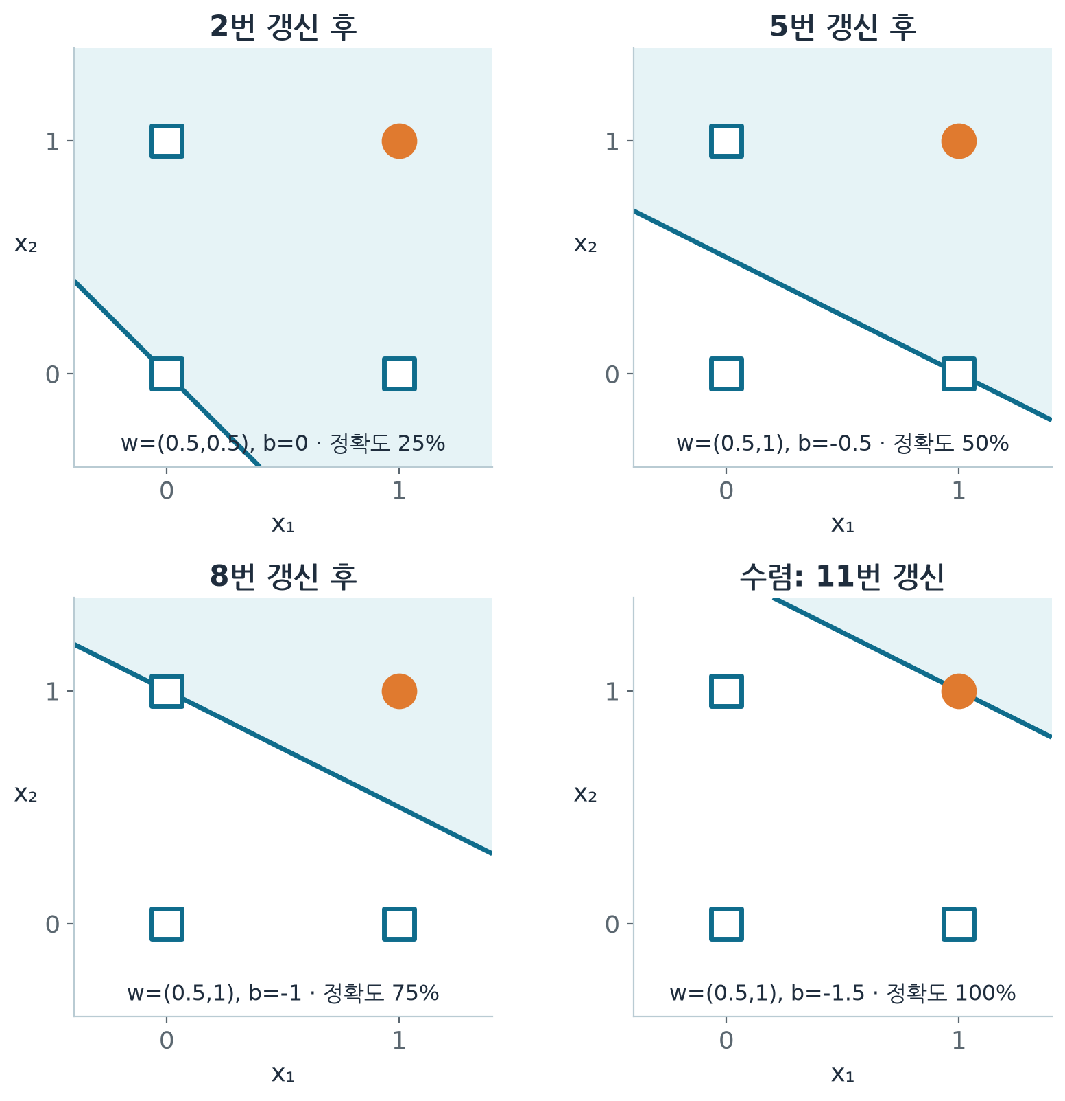
AND를 배우는 과정
틀릴 때마다 경계가 기울고 이동한다
실제로 돌려 본 결과
시작 w=(0,0), b=0, η=0.5
네 점을 차례로 보며 틀릴 때만 갱신
11번 갱신 후 w=(0.5, 1), b=−1.5 → 4/4 정답
옅은 청록 = 예측 1 영역
중간 정확도는 오르내린다: 75% → 25% → … → 100%
같은 규칙을 XOR에 쓰면? → 갱신이 영원히 멈추지 않는다
Yun-Hong Min| AICA Lab Meeting |
Notes:
build/week2_figs.py에서 실제로 Perceptron 규칙을 실행한 스냅숏입니다. 2번 갱신 후에는 정확도 25%였다가 8번 갱신 후 75%, 11번째에 100%가 됩니다. 정확도가 단조 증가하지 않는다는 점도 관찰 포인트입니다. 마지막 줄의 질문으로 Part 02(XOR)로 넘어갑니다.

Slide 10
Week 2 · Part 02
02
직선 하나로 나눌 수 없는 문제
선형 분리 · XOR · 1969 『Perceptrons』 · 규칙 기반 AI
Yun-Hong Min| AICA Lab Meeting |
Notes:
Perceptron이 무엇을 할 수 없는지 계산으로 확인합니다. 역사적 서사(AI 겨울)는 단일 원인으로 말하지 않는다는 원자료의 태도를 함께 다룹니다.

Slide 11
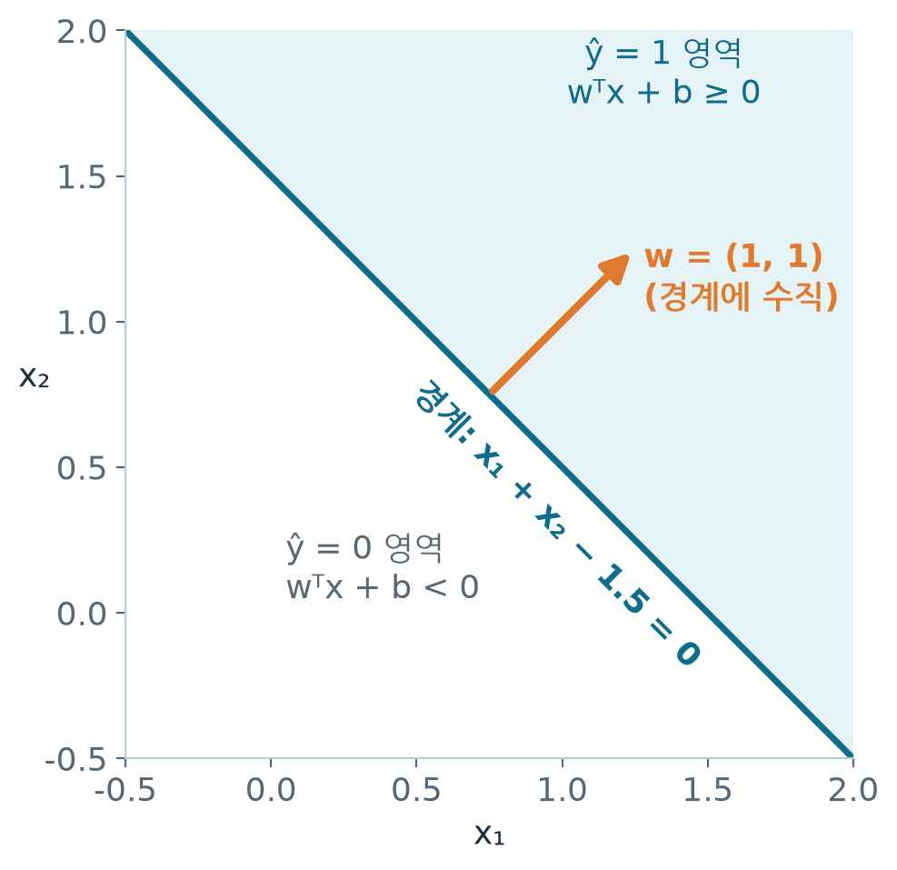
결정 경계는 직선이다
wᵀx + b = 0 — 2차원 입력에서 Perceptron의 경계
선형 분리 (linear separability)
wᵀx + b = 0인 점들의 집합이 경계
2차원이면 직선, 3차원이면 평면, 일반적으로 초평면
w는 경계에 수직, b는 경계를 평행 이동
한쪽은 ŷ=1, 반대쪽은 ŷ=0
w와 b를 어떻게 바꿔도 경계의 모양은 늘 직선
학습이 바꿀 수 있는 것: 경계의 위치와 기울기뿐
Yun-Hong Min| AICA Lab Meeting |
Notes:
AND 예제(w=(1,1), b=−1.5)의 경계를 그렸습니다. w 벡터가 경계에 수직이고 ŷ=1 쪽을 가리킨다는 것을 확인합니다. 핵심은 학습이 경계의 위치와 기울기만 바꿀 수 있고 모양은 바꿀 수 없다는 것, 즉 모델 클래스가 표현할 수 있는 함수의 종류가 정해져 있다는 점입니다.

Slide 12
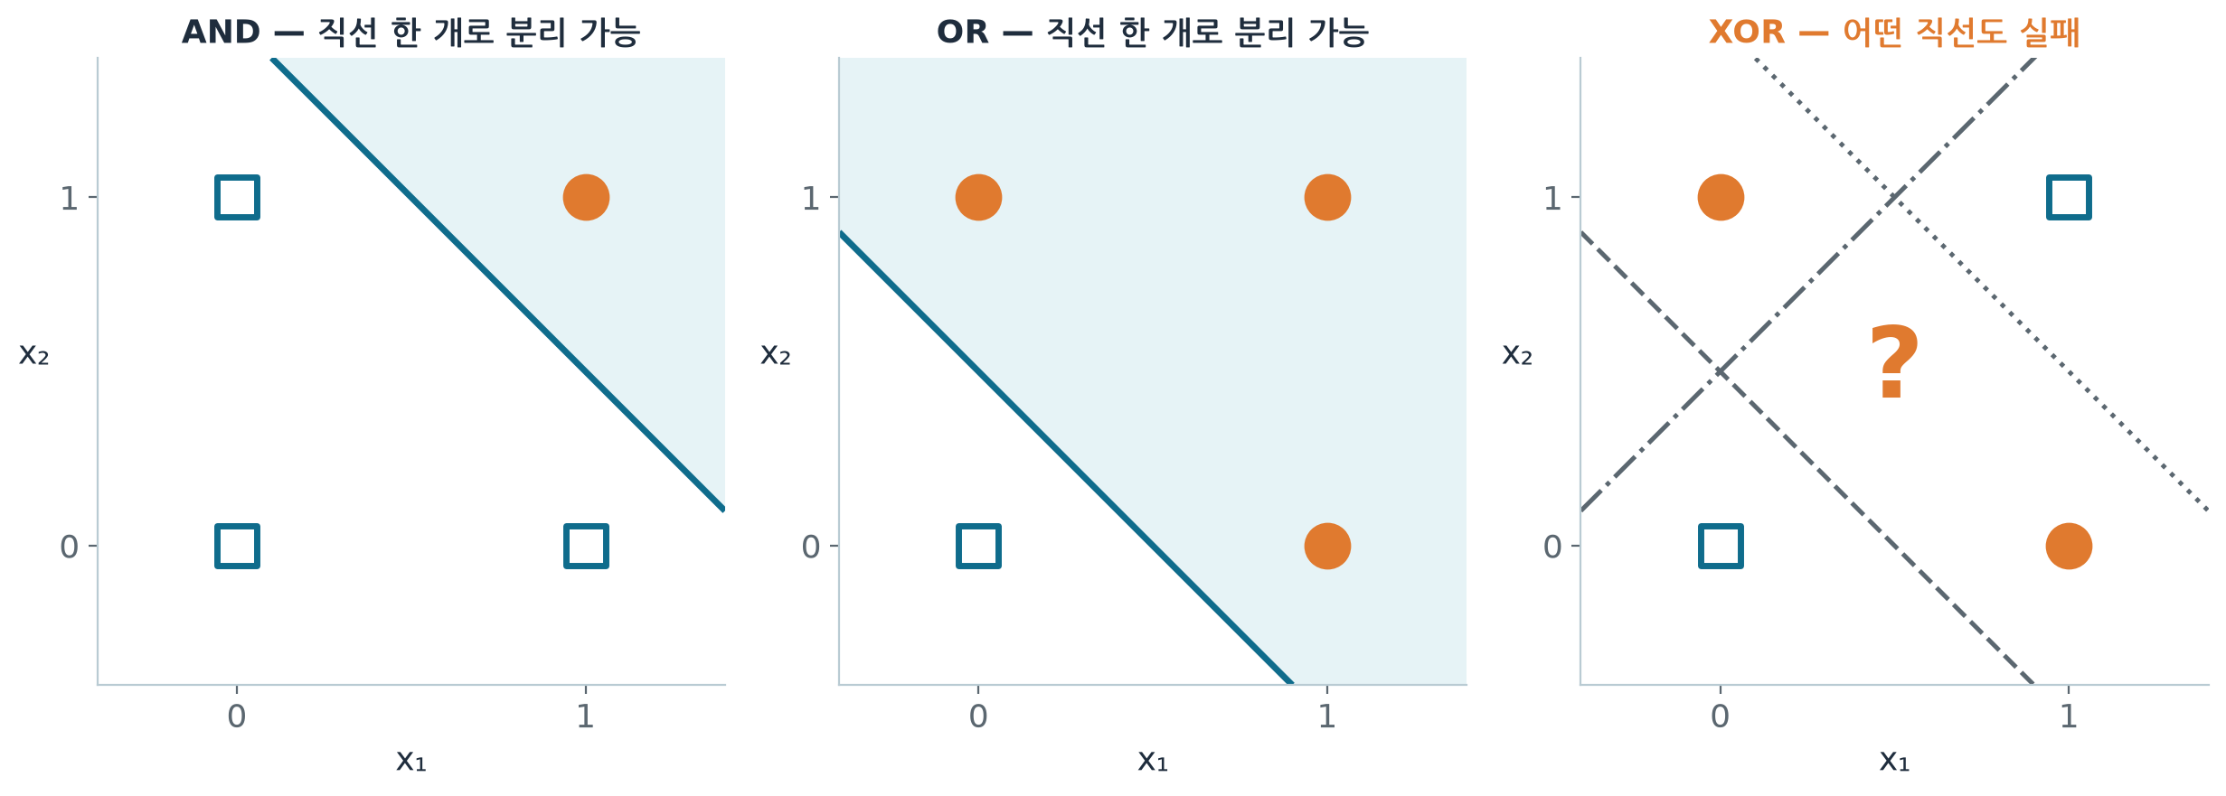
AND · OR · XOR
주황 원 = 정답 1, 청록 네모 = 정답 0 — XOR의 양성은 대각선으로 엇갈린다
AND
OR
XOR
(1,1)만 1
w=(1,1), b=−1.5 ✓
하나라도 1이면 1
w=(1,1), b=−0.5 ✓
둘이 다를 때만 1
어떤 w, b도 ✗
Yun-Hong Min| AICA Lab Meeting |
Notes:
세 논리 함수의 네 점을 같은 좌표에 찍었습니다. AND와 OR는 직선 하나로 나뉘지만, XOR은 양성 두 점(주황 원)과 음성 두 점(청록 네모)이 대각선으로 엇갈려 어떤 직선도 실패합니다. 학생에게 자를 대고 직선을 그어 보게 하면 직관이 빠르게 생깁니다. 이것은 모델 클래스의 표현력 제약입니다.

Slide 13
XOR은 왜 불가능한가
네 점의 조건을 부등식으로 쓰면 바로 보인다
XOR: (0,0)→0 (1,0)→1 (0,1)→1 (1,1)→0
(0,0) → 0
b < 0
숫자로 확인
(1,0) → 1
w₁ + b ≥ 0
가운데 두 식을 더하면 w₁ + w₂ + 2b ≥ 0
→ w₁ + w₂ + b ≥ −b
b < 0 이므로 −b > 0
→ w₁ + w₂ + b > 0
넷째 조건과 모순
(0,1) → 1
w₂ + b ≥ 0
(1,1) → 0
w₁ + w₂ + b < 0
어떤 w, b도 네 조건을 동시에 만족할 수 없다 — 모델 클래스의 표현력 제약
Yun-Hong Min| AICA Lab Meeting |
Notes:
증명이라기보다 네 줄짜리 확인입니다. 각 점을 ŷ = 1[w₁x₁ + w₂x₂ + b ≥ 0]에 대입해 조건을 쓰고, 두 번째와 세 번째를 더하게 합니다. 이 모순은 학습률이나 반복 횟수를 바꿔도 사라지지 않는다는 점이 중요합니다. 즉 '학습이 덜 됐다'가 아니라 '표현할 수 없다'입니다.

Slide 14
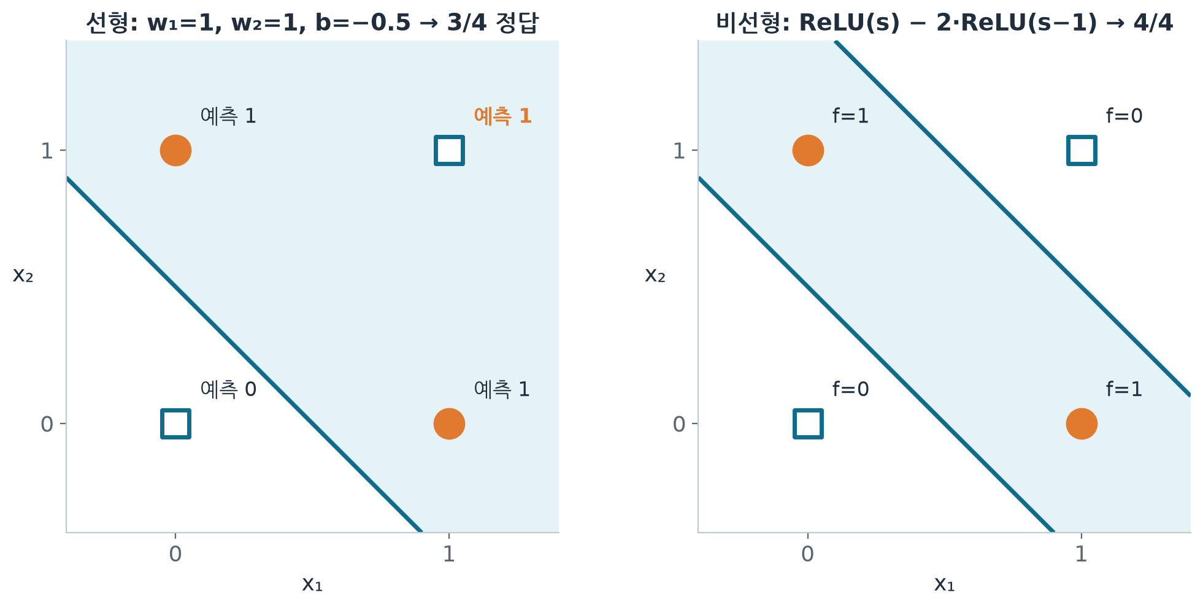
XOR 결정 경계 실험
원자료 실험 '02 / XOR의 결정 경계'를 정지 화면으로
읽는 법
옅은 청록 = 예측 1, 흰색 = 예측 0
왼쪽: w₁=w₂=1, b=−0.5 → OR와 같다. (1,1)에서 틀려 3/4
오른쪽: ReLU로 직접 구성한 해 — 학습 결과가 아님
경계가 평행선 두 개 → 가운데 띠가 1
선 하나 → 선 두 개: 은닉 유닛 두 개의 효과
Yun-Hong Min| AICA Lab Meeting |
Notes:
원자료의 인터랙티브 위젯 기본값(w₁=1.0, w₂=1.0, bias=−0.5)을 그대로 그렸습니다. 각 점 옆에 예측을 적었고 주황 글씨가 틀린 예측입니다. 오른쪽은 다음 파트에서 계산할 ReLU 조합의 영역으로, 원자료처럼 '학습한 결과가 아니라 직접 구성한 해'임을 분명히 말합니다. 슬라이더를 움직이는 대신 학생에게 다른 w, b를 제안하게 하고 네 점의 예측을 손으로 계산하게 해도 좋습니다.

Slide 15
1969 『Perceptrons』
Minsky & Papert, Perceptrons: An Introduction to Computational Geometry (MIT Press)
무엇을 분석했나
무엇을 말하지 않았나
영향
단층 perceptron이 계산할 수 있는 술어의 수학적 분석
parity(1의 개수 홀짝)·connectedness(연결성) 같은 전역 성질은 국소적 perceptron으로 어렵다
XOR = 입력 2개짜리 parity
대상: 입력을 고정된 국소 특징으로 받은 뒤 한 번 가중합하는 모델
'신경망은 영원히 불가능'이라는 증명이 아니다
다층 망은 표현력이 크지만, 이를 학습시킬 방법은 아직 널리 쓰이지 않았다
1988년 증보판에서 1980년대 비판에 답함
표현 가능성 ≠ 학습 가능성 — 오늘의 핵심 구분
신경망 연구의 관심·지원 감소에 영향을 준 요인 중 하나
같은 시기 기호·지식 기반 AI가 크게 성장
1986년 역전파 확산으로 다층 학습이 다시 주목
단일 원인 서사는 피한다 (다음 장)
Yun-Hong Min| AICA Lab Meeting |
Notes:
책의 정확한 제목과 출판 연도(1969, MIT Press)를 확인했습니다. 책의 핵심 사례는 XOR 하나가 아니라 parity와 connectedness이며, XOR은 가장 작은 parity 문제입니다. '다층이면 풀린다는 것을 몰랐다'는 식의 단순화도 피합니다. 표현 가능성과 학습 가능성은 다른 질문이었고, 후자의 답이 역전파의 확산입니다.

Slide 16
AI 겨울은 XOR 탓일까?
흔한 이야기
더 정확한 설명
'XOR 하나 때문에 신경망 연구가 멈췄다'
책 한 권이 역사를 바꿨다는 단일 원인 서사
결과를 보고 원인을 거꾸로 짜 맞추기 쉽다
'신경망이 실패해서 규칙 기반 AI가 대체했다'
'그 사이 신경망 연구는 완전히 멈췄다'
기술·연산 능력·기대·투자·평가 등 여러 맥락을 분리한다
당시 컴퓨터 성능과 데이터 규모도 큰 제약이었다
과장된 기대와 평가 보고서(예: 1973 영국 Lighthill 보고서)도 얽혀 있다
연구가 완전히 멈추지도 않았다 — 1970·1974 역전파의 선행 연구
이 수업의 초점: 어떤 표현이 어떤 문제를 풀 수 있는지 직접 확인
→
검증하기 어려운 인과 서사보다, 표현력을 계산으로 확인한다
Yun-Hong Min| AICA Lab Meeting |
Notes:
원자료의 학생 질문 '“AI 겨울은 XOR 하나 때문에 왔나요?”'에 대한 답입니다. 원자료는 단일 원인으로 서술하지 않고, 기술·연산·기대·투자·평가 등 여러 맥락을 분리하라고 합니다. 역사 토론이 길어지면 '우리는 방금 XOR 불가능을 직접 계산했다'로 돌아옵니다.

Slide 17
규칙 기반 AI도 발전했다
AI ≠ 신경망 — 사람이 지식과 추론 규칙을 작성하는 흐름이 병행했다
 | 규칙 기반 (기호·지식 기반) | 학습 기반 (Perceptron·MLP)
대표 사례 | DENDRAL(1965~, 질량분석 해석), MYCIN(1970년대 초, 감염균·항생제), R1/XCON(1980 DEC 도입) | Perceptron(1958), 다층 신경망 + 역전파(1986)
지식의 위치 | 사람이 작성한 IF–THEN 규칙과 지식 베이스 | 데이터로 조정된 가중치 w, b
장점 | 규칙을 읽고 점검하기 쉽다 | 예외를 일일이 쓰지 않아도 예시에서 패턴을 찾는다
어려움 | 예외를 모두 작성하고 변화에 맞춰 유지보수하는 비용 | 데이터·목표·구조를 설계해야 하고 내부 해석이 어렵다
결합 | 규칙으로 제약·검증 | 학습으로 패턴 추출 — 대체 관계가 아니다
차이는 '지식이 어디에 있고, 누가 유지보수하는가'
Yun-Hong Min| AICA Lab Meeting |
Notes:
원자료의 '규칙을 명시하는 방법도 계속 발전했다' 절입니다. 1970–80년대에는 전문가 시스템이 상업적으로 성공한 사례도 있었습니다(R1/XCON은 1978년 CMU에서 개발, 1980년 DEC에서 VAX 주문 구성에 사용). 규칙 기반은 점검이 쉽지만 예외와 유지보수 비용이 크고, 학습 기반은 반대의 장단점을 가집니다. 두 방법의 결합 가능성도 열어 둡니다.

Slide 18
Week 2 · Part 03
03
비선형성으로 새로운 표현 만들기
은닉층 · 직접 구성한 XOR 해 · 학습된 MLP · 선형층 붕괴
Yun-Hong Min| AICA Lab Meeting |
Notes:
직선 하나로 안 되면 좌표를 바꾸면 됩니다. 은닉층이 만드는 '새 좌표'를 직접 계산하고, 왜 비선형 활성화가 필수인지 선형층 붕괴로 확인합니다.

Slide 19
MLP: 은닉층 하나 추가
h = σ(x W₁ + b₁)
ŷ = h W₂ + b₂
x
입력 행벡터 (1, 2) — 배치면 (B, 2)
숫자로 확인
W₁, b₁
첫 층: (2, m), (m,) — m = 은닉 유닛 수
XOR용 2-2-1 MLP (m = 2)
x (1,2) @ W₁ (2,2) → (1,2)
σ 적용 → h (1,2)
h (1,2) @ W₂ (2,1) → ŷ (1,1)
파라미터 수: (2·2+2) + (2·1+1) = 9
σ
비선형 활성화: ReLU, tanh, sigmoid …
h
은닉 표현 (1, m) — 입력의 '새 좌표'
W₂, b₂
출력층: (m, 1), (1,)
σ가 빠지면 두 줄은 한 줄로 합쳐진다 — 뒤에서 확인
Yun-Hong Min| AICA Lab Meeting |
Notes:
원자료의 식 h = σ(xW₁ + b₁), ŷ = hW₂ + b₂입니다. 행벡터 관례라 x가 왼쪽에 오고, 각 행렬의 shape를 먼저 읽게 합니다. 은닉층이 하는 일은 입력을 m차원의 새 좌표 h로 옮기는 것이고, 출력층은 그 좌표에서 다시 선형 경계를 긋습니다. 파라미터 수 9개 계산을 학생이 직접 해 보게 합니다.

Slide 20
직접 구성한 XOR 해
학습 결과가 아니라 손으로 만든 해 — 먼저 '표현 가능함'을 보인다
f(x₁, x₂) = ReLU(s) − 2·ReLU(s − 1), s = x₁ + x₂
ReLU(z)
max(0, z) — 음수는 0으로 자른다
숫자로 확인
s
두 입력의 합: 0, 1, 2 중 하나
s=0: 0 − 2·0 = 0 ← (0,0)
s=1: 1 − 2·0 = 1 ← (1,0), (0,1)
s=2: 2 − 2·1 = 0 ← (1,1)
→ XOR 진리표와 정확히 일치
MLP 표기: W₁=[[1,1],[1,1]], b₁=[0,−1], W₂=[[1],[−2]], b₂=0
ReLU(s−1)
s = 2일 때만 켜지는 유닛 → (1,1) 감지
−2
켜진 유닛이 출력 1을 상쇄
은닉 유닛 두 개 + ReLU로 XOR을 정확히 표현할 수 있다
Yun-Hong Min| AICA Lab Meeting |
Notes:
원자료의 예시 그대로입니다: s가 0, 1, 2일 때 출력이 0, 1, 0. 이 해는 앞의 MLP 식에서 W₁의 두 열이 모두 [1,1], b₁=[0,−1], W₂=[1,−2]ᵀ인 경우입니다. 학생에게 네 점 표를 채우게 한 뒤, '이 가중치를 경사하강법이 찾을 수 있을까?'를 다음 질문으로 던집니다.

Slide 21
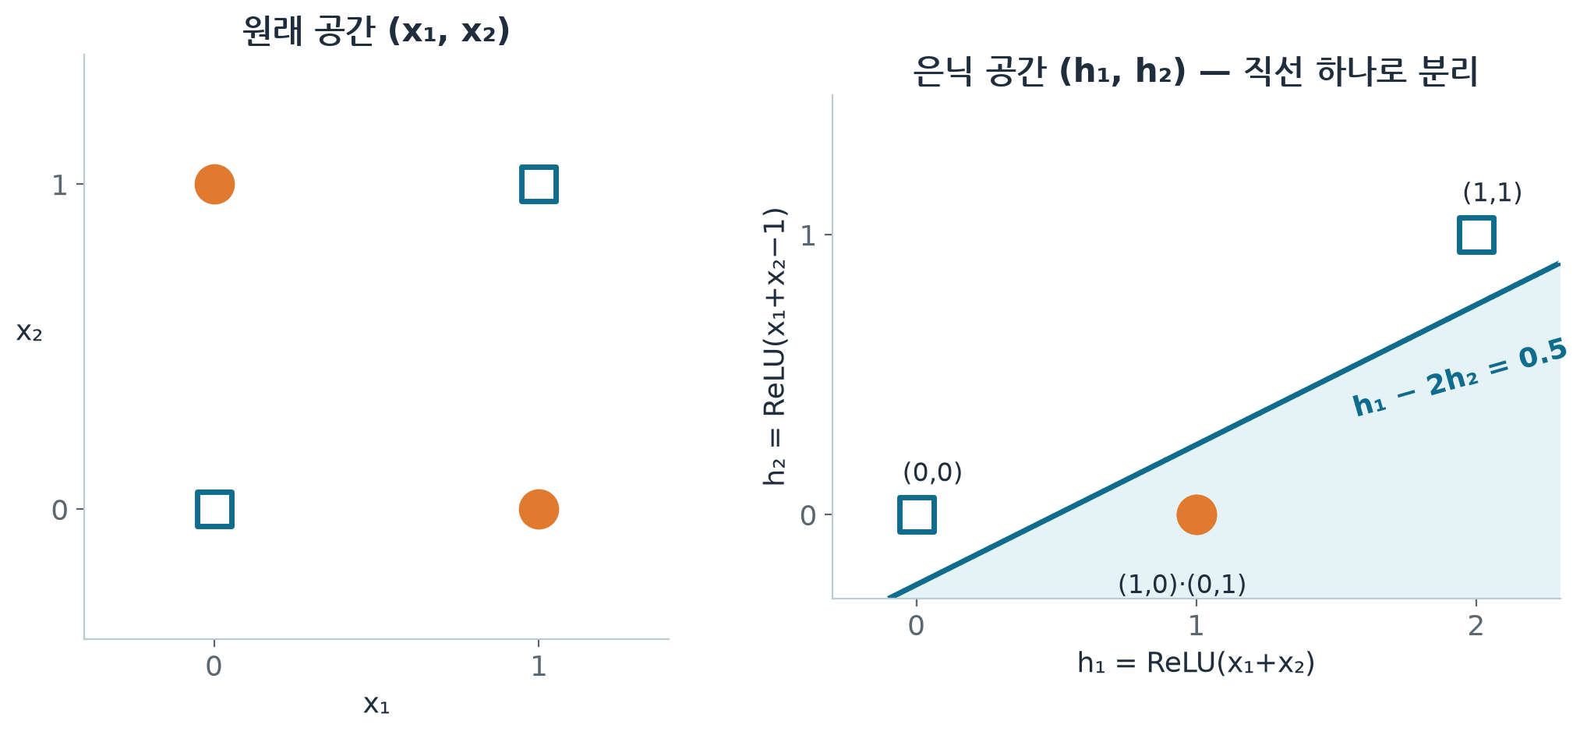
은닉 공간에서 보면
은닉층은 입력을 새 좌표로 옮긴다 — 거기서는 직선 하나로 충분하다
h = (ReLU(x₁+x₂), ReLU(x₁+x₂−1)) — (1,0)과 (0,1)은 같은 점 (1,0)으로 모이고, 경계 h₁ − 2h₂ = 0.5가 둘을 가른다
Yun-Hong Min| AICA Lab Meeting |
Notes:
원래 공간에서 엇갈려 있던 네 점이 은닉 공간에서는 (0,0), (1,0), (1,0), (2,1)이 됩니다. 양성 두 점이 한 점으로 겹치고, 음성 두 점은 그 양쪽에 놓여 직선 하나로 분리됩니다. 출력층 ŷ = h₁ − 2h₂는 바로 이 공간에서의 선형 분류기입니다. '비선형성으로 새로운 표현을 만든다'는 원자료 제목의 의미가 이것입니다.

Slide 22
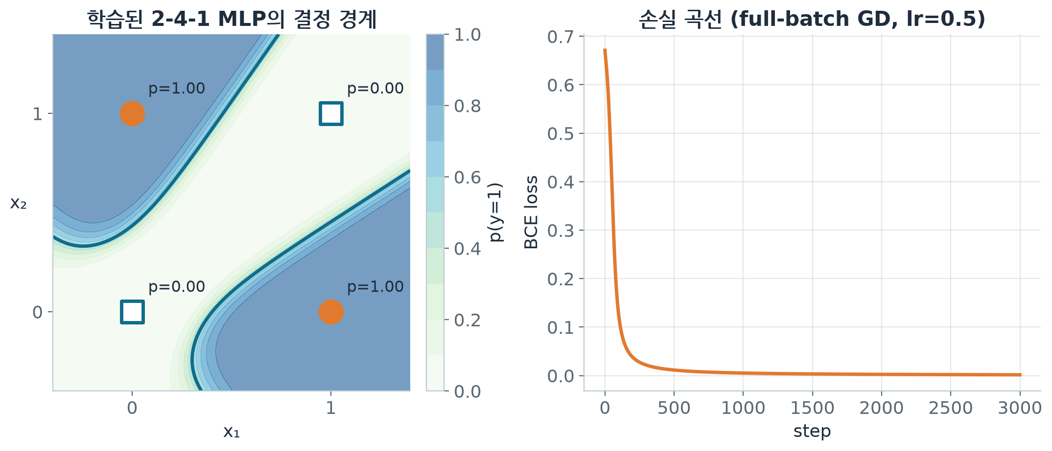
학습으로 찾은 XOR 해
경사하강법으로 찾은 해 — 경계 모양은 직접 만든 해와 다를 수 있다
numpy로 직접 학습: 2-4-1 MLP, tanh 은닉 + sigmoid 출력, BCE 손실, full-batch GD lr=0.5, 3000 step (seed 1)
Yun-Hong Min| AICA Lab Meeting |
Notes:
같은 문제를 이번에는 학습으로 풉니다. 네 점의 예측 확률이 0.00, 1.00, 1.00, 0.00이고 손실은 0.67에서 0.0016까지 내려갔습니다. 경계는 두 개의 곡선 띠로, 앞의 직접 구성한 해와 모양이 다릅니다. 같은 함수를 표현하는 파라미터가 여러 개 있을 수 있다는 점을 짚어 줍니다.

Slide 23
모델 부족 vs 학습 실패
XOR 성능이 낮다면, 둘 중 어느 쪽인가?
3/4
9/20
19/20
선형 Perceptron의 최대 정답 수 — 어떤 w, b로도 불가 (표현력 한계)
은닉 2개 MLP: 표현은 가능하지만 20개 seed 중 9개만 성공
은닉 4개 MLP: 같은 학습 설정에서 성공률 상승
표현력 한계: 가능한 함수 집합에 답이 없다 → 모델 구조를 바꿔야 한다
학습 실패: 표현 가능한데 Optimizer가 못 찾았다 → 구현·초기화·학습률·반복 수를 점검
실패한 seed는 확률 0.5 근처에 머물렀다 — '모델이 부족하다'로 단정하지 않는다
은닉 유닛을 늘리면 같은 함수를 표현하는 해가 많아져 찾기 쉬워지는 경향 — 보장은 아니다
Yun-Hong Min| AICA Lab Meeting |
Notes:
원자료의 학생 질문 'XOR에서 성능이 낮으면 모델이 부족한 건가요, 학습이 안 된 건가요?'에 대한 실험 답입니다. 같은 코드(tanh, lr 0.5, 3000 step)에서 seed 20개를 돌린 실제 결과입니다. 은닉 2개는 XOR을 표현할 수 있음에도 절반 이상이 국소 해에 갇혔습니다. 학생이 실습에서 실패하면 구조보다 먼저 구현·초기화·학습률·반복 수를 확인하게 합니다.

Slide 24
선형층만 쌓으면?
(x W₁ + b₁) W₂ + b₂ = x (W₁W₂) + (b₁W₂ + b₂)
W₁W₂
두 가중치 행렬의 곱 = 새 가중치 하나
숫자로 확인
b₁W₂ + b₂
두 bias를 합친 새 bias 하나
스칼라: W₁=2, b₁=1, W₂=3, b₂=−1
(2x + 1)·3 − 1 = 6x + 2
→ W=6, b=2인 층 하나와 같다
100층을 쌓아도 XOR은 여전히 최대 3/4
affine
xW + b 꼴 — 선형변환 + 평행이동
깊이
σ 없이 층만 늘리면 표현할 함수 종류가 늘지 않는다
비선형 활성화가 있어야 층을 쌓는 의미가 생긴다
Yun-Hong Min| AICA Lab Meeting |
Notes:
원자료의 식 그대로입니다. bias를 포함한 affine 변환을 여러 번 합성해도 하나의 affine 변환입니다. 스칼라 예로 먼저 보여 주고, 행렬에서도 W₁W₂가 하나의 행렬이 된다는 점을 연결합니다. 단, '깊이와 너비가 실제 학습에 미치는 영향'은 별도의 문제라는 원자료의 단서를 함께 말합니다.

Slide 25
코드로 확인: 선형 2층 = 1층
수식의 붕괴를 PyTorch로 직접 확인한다
import torch
torch.manual_seed(0)
x = torch.randn(5, 3) # (N, 3)
L1 = torch.nn.Linear(3, 4)
L2 = torch.nn.Linear(4, 2)
y_deep = L2(L1(x)) # 선형 2층
# nn.Linear: y = x @ W.T + b (W: (out, in))
W = L1.weight.T @ L2.weight.T # (3, 2)
b = L1.bias @ L2.weight.T + L2.bias # (2,)
y_one = x @ W + b # 선형 1층
print(torch.allclose(y_deep, y_one, atol=1e-6)) # True
y_mlp = L2(torch.relu(L1(x))) # 이건 합칠 수 없다
nn.Linear는 내부적으로 x @ W.T + b
두 층을 하나의 W, b로 합쳐 같은 출력을 재현
사이에 ReLU를 넣으면 이 합치기가 불가능
깊이·너비가 학습에 주는 영향(최적화·일반화)은 별도 문제 → 3주차
Yun-Hong Min| AICA Lab Meeting |
Notes:
PyTorch의 nn.Linear는 가중치를 (out, in)으로 저장하므로 행벡터 관례로 쓰려면 전치가 필요합니다. 합친 W, b로 계산한 결과가 두 층의 결과와 수치 오차 범위에서 같다는 것을 확인합니다. 마지막 줄처럼 ReLU를 넣은 모델은 x에 대해 조각별 선형 함수가 되어 하나의 affine으로 쓸 수 없습니다.

Slide 26
Week 2 · Part 04
04
역전파: 오차를 거꾸로 전달하기
1986 · 계산 그래프 · 연쇄법칙의 재사용 · 한 번의 업데이트
Yun-Hong Min| AICA Lab Meeting |
Notes:
표현할 수 있다는 것과 학습할 수 있다는 것은 다릅니다. 여러 층의 가중치에 gradient를 효율적으로 계산하는 방법이 역전파입니다. 작은 MLP 하나로 forward, backward, 업데이트를 끝까지 손으로 계산합니다.

Slide 27
역전파의 계보
1986년은 '최초 발명'이 아니라 다층 표현 학습이 확산된 이정표
1970
1974
1986
오늘
Linnainmaa
Werbos
Rumelhart · Hinton · Williams
PyTorch autograd
석사논문: 역방향 자동미분(reverse-mode AD)과 FORTRAN 구현. 합성 함수의 미분을 출력 쪽부터 효율적으로 계산. 신경망 학습에 적용하지는 않았다
박사논문에서 이 방법을 신경망 학습에 쓰자고 제안. 정식 발표는 1980년대 초로 당시엔 널리 주목받지 못했다. 1985년 전후 다른 연구자들도 독립적으로 유도
Nature 323: 'Learning representations by back-propagating errors' — 은닉 유닛이 과제에 유용한 특징을 스스로 학습함을 보여 다층 학습이 널리 확산
같은 원리를 프레임워크가 자동으로: 계산 그래프를 기록하고 loss.backward() 한 줄로 모든 gradient
Yun-Hong Min| AICA Lab Meeting |
Notes:
원자료는 '1986년 논문은 중요한 이정표지만, 역전파가 이때 처음 발명되었다고 설명하지 않는다'고 명시합니다. 1970년 Linnainmaa의 역방향 자동미분, 1974년 Werbos의 신경망 적용 제안이 앞섭니다. 1986년 논문의 기여는 은닉층이 유용한 내부 표현을 학습한다는 것을 보여 주어 다층 학습을 널리 퍼뜨린 데 있습니다.

Slide 28
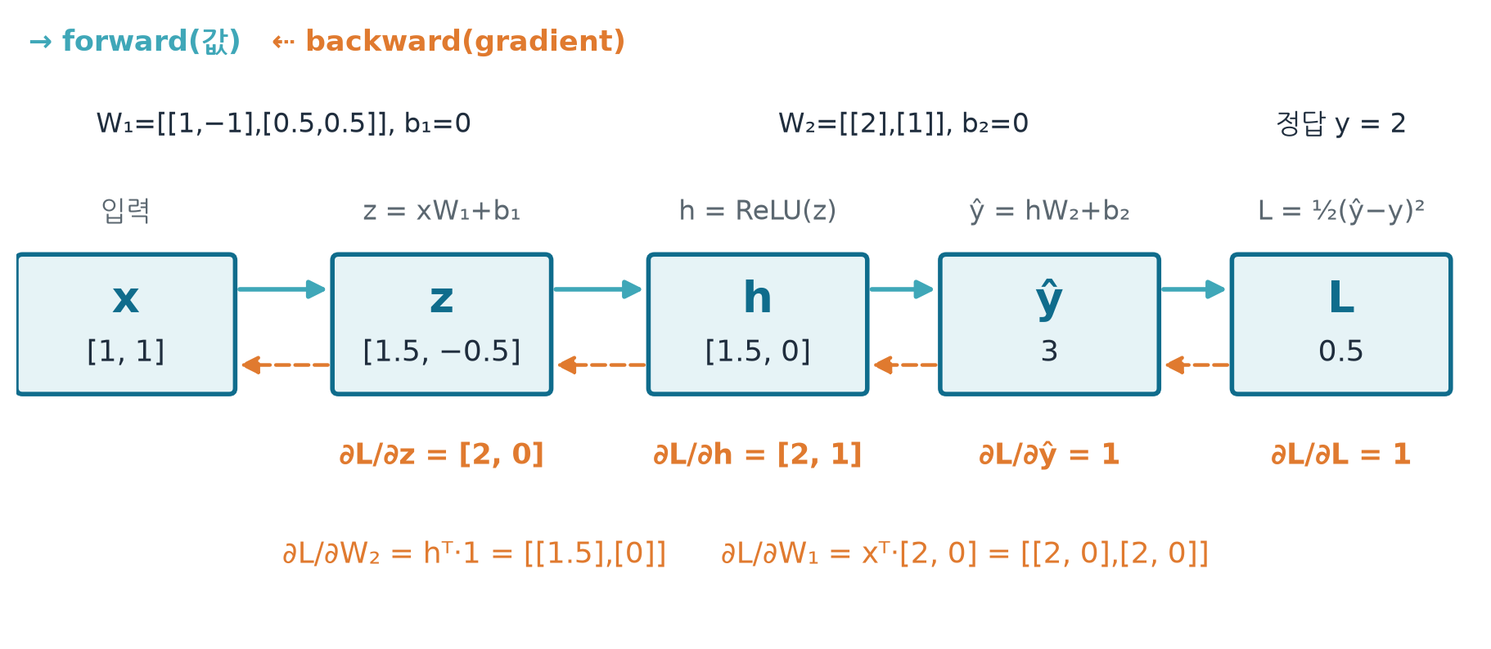
예제 MLP: forward
2-2-1 MLP, ReLU, 제곱 손실 — 값을 앞으로 계산한다
x=[1,1], W₁=[[1,−1],[0.5,0.5]], b₁=0, W₂=[[2],[1]], b₂=0, y=2 · 주황 점선과 값은 다음 두 장의 backward 결과
Yun-Hong Min| AICA Lab Meeting |
Notes:
forward를 먼저 손으로 계산합니다: z = xW₁ = [1·1+1·0.5, 1·(−1)+1·0.5] = [1.5, −0.5], h = ReLU(z) = [1.5, 0], ŷ = 1.5·2 + 0·1 = 3, L = ½(3−2)² = 0.5. 두 번째 은닉 유닛이 꺼져(z₂ < 0) 있다는 점을 표시해 두면 backward와 ReLU 파트에서 다시 씁니다. 그림 아래 주황 값은 먼저 가리고 진행해도 좋습니다.

Slide 29
연쇄법칙을 다시 쓴다
∂L/∂W₁ = ∂L/∂ŷ · ∂ŷ/∂h · ∂h/∂z · ∂z/∂W₁
∂L/∂ŷ
ŷ − y = 3 − 2 = 1 (손실의 기울기)
숫자로 확인
∂ŷ/∂h
W₂ᵀ = [2, 1] (출력층 가중치)
1주차: ŷ = wx, L = ½(ŷ − y)²
∂L/∂w = (wx − y)·x
오늘: 같은 곱을 층마다 반복
뒤에서 구한 ∂L/∂h를 앞 층이 재사용
→ 한 번의 backward로 모든 gradient
shape 확인: xᵀ(2,1) @ ∂L/∂z(1,2) → (2,2) = W₁
∂h/∂z
ReLU′(z) = [1, 0] (z = [1.5, −0.5])
∂z/∂W₁
x = [1, 1] (입력이 곱해진다)
역전파 = 출력에서 입력 방향으로, 중간값을 재사용하며 연쇄법칙을 계산
Yun-Hong Min| AICA Lab Meeting |
Notes:
1주차의 한 줄 예제 ∂L/∂w = (wx − y)x가 곱 두 개짜리 연쇄법칙이었다면, 오늘은 곱이 네 개로 늘었을 뿐입니다. 중요한 것은 계산 순서입니다: 출력 쪽 곱을 먼저 계산해 저장하고 앞 층이 그것을 재사용하므로 파라미터가 많아도 backward 한 번이면 됩니다. 기호의 shape(행벡터·전치)는 다음 표에서 정확히 씁니다.

Slide 30
Backward: gradient를 거꾸로
출력에서 입력 방향으로 — 각 단계는 바로 뒤 단계의 결과를 재사용한다
단계 | 계산 | 값
① 출력 | ∂L/∂ŷ = ŷ − y | 3 − 2 = 1
② 출력층 | ∂L/∂W₂ = hᵀ · ∂L/∂ŷ, ∂L/∂b₂ = ∂L/∂ŷ | [[1.5], [0]], 1
③ 은닉값 | ∂L/∂h = ∂L/∂ŷ · W₂ᵀ | [2, 1]
④ ReLU 통과 | ∂L/∂z = ∂L/∂h ⊙ ReLU′(z) | [2, 1] ⊙ [1, 0] = [2, 0]
⑤ 첫 층 | ∂L/∂W₁ = xᵀ · ∂L/∂z, ∂L/∂b₁ = ∂L/∂z | [[2, 0], [2, 0]], [2, 0]
z₂ = −0.5 → ReLU′ = 0 → W₁ 둘째 열은 이번 step에서 gradient 0
Yun-Hong Min| AICA Lab Meeting |
Notes:
행벡터 관례에서 가중치 gradient는 '입력의 전치 × 출력 쪽 gradient' 꼴(xᵀ·δ)이 됩니다. shape를 확인하면 ∂L/∂W₁은 (2,1)@(1,2) = (2,2)로 W₁과 같은 shape입니다. ④에서 ReLU가 gradient를 [2,1]에서 [2,0]으로 자르는 장면이 오늘의 마지막 파트(ReLU와 gradient)로 이어집니다. 모든 값은 numpy로 재계산해 확인했습니다.

Slide 31
한 번의 업데이트
Optimizer (SGD, η = 0.05): θ ← θ − η · ∂L/∂θ
3 → 2.26
0.5 → 0.034
0
예측 ŷ (정답 y = 2)
손실 L = ½(ŷ − y)²
W₁ 둘째 열의 변화량 — 꺼진 ReLU 유닛
갱신 후: W₁ = [[0.9, −1], [0.4, 0.5]], b₁ = [−0.1, 0], W₂ = [[1.925], [1]], b₂ = −0.05
역전파는 gradient를 계산하고 Optimizer가 파라미터를 갱신한다 — 서로 다른 단계
η를 너무 크게 하면(예: 0.1) ŷ가 정답을 지나쳐 손실이 오히려 커진다 (0.5 → 1.19)
같은 forward → backward → step을 데이터 전체에 반복하는 것이 '학습' (1주차 루프와 동일)
Yun-Hong Min| AICA Lab Meeting |
Notes:
갱신 후 다시 forward하면 z = [1.2, −0.5], ŷ = 2.26, L ≈ 0.034로 줄었습니다. 같은 gradient라도 η=0.1이면 ŷ = 0.455로 정답을 지나쳐 손실이 1.19로 커집니다(1주차 학습률 실험과 같은 현상). 개념 확인 01번 문항과 오개념 #2('역전파가 가중치를 업데이트한다')가 바로 이 구분에 관한 것입니다.

Slide 32
PyTorch autograd로 확인
손으로 계산한 값을 autograd와 비교한다
import torch
rg = dict(requires_grad=True)
x = torch.tensor([[1., 1.]])
W1 = torch.tensor([[1., -1.], [.5, .5]], **rg)
b1 = torch.zeros(1, 2, **rg)
W2 = torch.tensor([[2.], [1.]], **rg)
b2 = torch.zeros(1, 1, **rg)
h = torch.relu(x @ W1 + b1) # [[1.5, 0.]]
y_hat = h @ W2 + b2 # [[3.]]
loss = 0.5 * (y_hat - 2.0).pow(2).sum() # 0.5
loss.backward() # 역전파
print(W1.grad) # [[2., 0.], [2., 0.]]
print(W2.grad) # [[1.5], [0.]]
opt = torch.optim.SGD([W1, b1, W2, b2], lr=0.05)
opt.step() # Optimizer 갱신 → 다음 ŷ = 2.26
손계산 표의 값을 autograd가 그대로 재현
loss.backward() = 역전파
opt.step() = Optimizer의 갱신
행렬을 직접 써서 행벡터 관례 x @ W를 유지
실제 학습 루프에서는 매 step opt.zero_grad()
Yun-Hong Min| AICA Lab Meeting |
Notes:
손계산과 같은 숫자를 코드로 확인하는 슬라이드입니다. backward()는 각 텐서의 .grad에 gradient를 채울 뿐 파라미터를 바꾸지 않고, 파라미터는 opt.step()에서 바뀝니다. 실습에서 zero_grad를 빼먹으면 gradient가 누적된다는 점도 짚습니다.

Slide 33
Week 2 · Part 05
05
ReLU와 gradient
활성화 함수의 기울기가 학습 신호의 크기를 정한다
Yun-Hong Min| AICA Lab Meeting |
Notes:
backward의 ④단계에서 본 것처럼, 활성화의 도함수가 gradient에 곱해집니다. ReLU의 장점과 한계를 과장 없이 정리합니다.

Slide 34
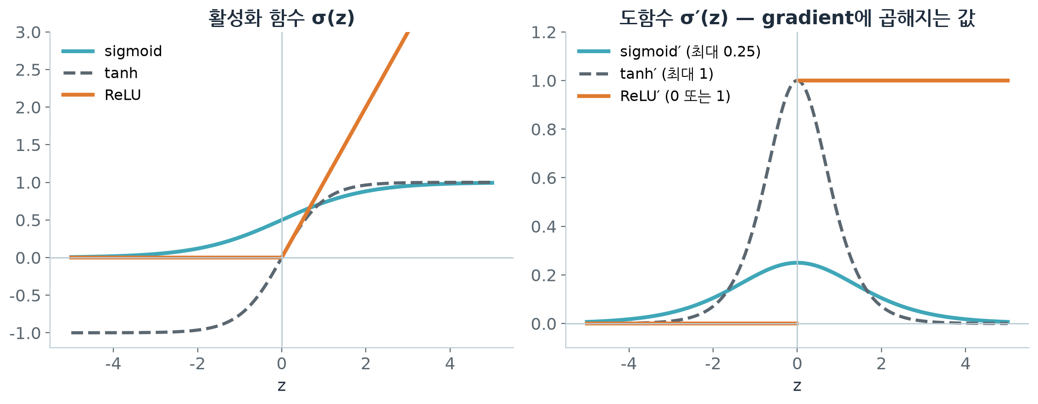
활성화 함수와 도함수
backward에서는 활성화의 도함수가 gradient에 곱해진다
sigmoid′ 최대 0.25, tanh′ 최대 1, ReLU′는 z > 0이면 1, z < 0이면 0 (z = 0은 관례로 정한다)
Yun-Hong Min| AICA Lab Meeting |
Notes:
왼쪽은 함수, 오른쪽은 도함수입니다. sigmoid의 도함수는 z=0에서 최대 0.25이고 |z|가 커지면 0에 가까워집니다(포화). ReLU는 양수 구간에서 도함수가 정확히 1, 음수 구간에서 0입니다. z=0에서는 미분이 정의되지 않아 프레임워크가 관례로 값을 정합니다(PyTorch는 0).

Slide 35
ReLU의 gradient
ReLU(z) = max(0, z), ReLU′(z) = 1[z > 0]
z > 0
기울기 1 — gradient를 그대로 통과
숫자로 확인
z < 0
기울기 0 — 이 유닛 쪽 gradient 차단
sigmoid 10층을 지나는 경로:
활성화 도함수 곱 ≤ 0.25¹⁰ ≈ 9.5×10⁻⁷
ReLU의 켜진 경로: 1¹⁰ = 1
하지만 z < 0인 유닛은 gradient 0
(예제의 z₂ = −0.5가 그 경우)
sigmoid′
최대 0.25 — 층마다 곱해지면 작아지기 쉽다
주의
'ReLU면 기울기 소실이 모두 사라진다'고 하지 않는다
활성화·gradient 분포는 초기화·학습률·입력 분포에 따라 달라진다 — 측정해서 확인한다
Yun-Hong Min| AICA Lab Meeting |
Notes:
원자료는 ReLU가 양수 구간에서 기울기 1, 음수 구간에서 0이라는 사실만 말하고 '“ReLU면 기울기 소실이 모두 사라진다”는 주장은 하지 않는다'고 명시합니다. 0.25¹⁰은 활성화 도함수만의 상한이고 실제 gradient 크기는 가중치에도 좌우됩니다. 음수 구간에 계속 머무는 유닛은 gradient를 받지 못해 학습되지 않을 수 있습니다. 깊은 모델의 조건은 3주차에 이어집니다.

Slide 36
Transformer로 이어지기
TRANSFER TO TRANSFORMER — 오늘의 MLP는 Transformer 안에 그대로 있다
FFN = 토큰별 MLP
Q/K/V 투영 = 선형층
토큰 결합 = Attention
각 토큰 벡터(d차원)에 같은 MLP를 적용
d → d_ff → d, 사이에 비선형 활성화
FFN 자체는 다른 토큰을 섞지 않는다
원논문 base: d=512, d_ff=2048
Q = X W_Q 등 학습 가능한 선형층
오늘 본 x @ W + b 계산 그대로
gradient는 역전파로 계산
같은 X에서 서로 다른 W로 Q, K, V를 만든다
다른 토큰의 정보를 섞는 것은 Attention 가중합
5주차에서 자세히 다룬다
MLP·선형층·역전파는 그 바탕
Attention 가중치는 입력마다 계산되는 값 — 학습 파라미터가 아니다
Embedding·투영·FFN·LayerNorm — 학습 가능한 모든 가중치에 역전파로 gradient가 흐른다
Yun-Hong Min| AICA Lab Meeting |
Notes:
원자료의 TRANSFER TO TRANSFORMER 박스입니다. Transformer의 FFN은 이 장의 MLP를 각 토큰에 독립적으로 적용합니다. Q/K/V 투영도 학습 가능한 선형층이지만, 다른 토큰의 정보를 결합하는 것은 Attention 가중합입니다. 'FFN이 토큰을 섞는다'는 오개념(#12)을 미리 막아 두는 효과도 있습니다.

Slide 37
개념 확인
(01) 역전파와 Optimizer의 역할은? A. 둘 다 같은 방식으로 가중치 업데이트 B. 역전파는 gradient를, Optimizer는 업데이트를 담당 C. Optimizer가 정답을 만들고 역전파가 예측
Q1
(02) 활성화 없는 affine 층을 여러 개 합치면? A. 일반적인 비선형 함수 B. 항상 상수 함수 C. 하나의 affine 변환으로 합칠 수 있다
Q2
w₁ = w₂ = 1, b = −0.5인 Perceptron은 XOR 네 점 중 몇 개를 맞히나? w, b를 바꾸면 4개 모두 가능한가?
Q3
f = ReLU(s) − 2·ReLU(s−1), s = x₁+x₂에서 (0,1)과 (1,1)의 출력은?
Q4
예제 MLP에서 z = [1.5, −0.5]일 때 W₁ 둘째 열이 받는 gradient는? 이유는?
Q5
Yun-Hong Min| AICA Lab Meeting |
Notes:
앞의 두 문항은 원자료 '개념 확인' 01, 02번이고, 뒤의 세 문항은 오늘의 손계산을 확인합니다. 답을 고른 뒤 '왜 다른 보기는 틀렸는지'를 말하게 하는 것이 원자료의 운영 방식입니다.
[정답]
Q1. (01) 역전파와 Optimizer의 역할은? A. 둘 다 같은 방식으로 가중치 업데이트 B. 역전파는 gradient를, Optimizer는 업데이트를 담당 C. Optimizer가 정답을 만들고 역전파가 예측
→ B. 역전파는 연쇄법칙으로 gradient를 계산하고, SGD·Adam 등 Optimizer가 gradient와 상태로 파라미터를 갱신한다.
Q2. (02) 활성화 없는 affine 층을 여러 개 합치면? A. 일반적인 비선형 함수 B. 항상 상수 함수 C. 하나의 affine 변환으로 합칠 수 있다
→ C. (xW₁+b₁)W₂+b₂ = x(W₁W₂)+(b₁W₂+b₂). 비선형 활성화의 필요성.
Q3. w₁ = w₂ = 1, b = −0.5인 Perceptron은 XOR 네 점 중 몇 개를 맞히나? w, b를 바꾸면 4개 모두 가능한가?
→ 3개(OR를 계산, (1,1)에서 틀림). 불가능 — b<0, w₁+b≥0, w₂+b≥0, w₁+w₂+b<0이 모순.
Q4. f = ReLU(s) − 2·ReLU(s−1), s = x₁+x₂에서 (0,1)과 (1,1)의 출력은?
→ (0,1): s=1 → 1. (1,1): s=2 → 2 − 2 = 0.
Q5. 예제 MLP에서 z = [1.5, −0.5]일 때 W₁ 둘째 열이 받는 gradient는? 이유는?
→ 0. ReLU′(−0.5) = 0이라 ∂L/∂z₂ = 0, 따라서 xᵀ·∂L/∂z의 둘째 열이 0.

Slide 38
오개념 바로잡기
틀린 문장을 정확한 계산 언어로 바꿔 본다
흔한 표현 | 더 정확한 설명
역전파가 가중치를 업데이트한다 | 역전파는 gradient를 계산하고, Optimizer가 업데이트한다 (오개념 #2)
선형층을 많이 쌓으면 비선형 함수가 된다 | 활성화 없는 affine 변환의 합성은 여전히 affine이다 (오개념 #3)
XOR 하나 때문에 AI 겨울이 왔다 | 기술·연산·기대·투자·평가 등 여러 맥락을 분리한다 — 단일 원인 서술 금지
역전파는 1986년에 처음 발명되었다 | 1970 역방향 자동미분, 1974 Werbos 제안이 앞선다. 1986년은 확산의 이정표
ReLU면 기울기 소실이 모두 사라진다 | 양수 구간 기울기 1, 음수 구간 0. 초기화·학습률·입력 분포에 따라 달라진다
XOR을 못 풀면 모델이 부족한 것이다 | 표현력 한계와 최적화 실패를 구분한다 — 은닉 2개 MLP도 seed에 따라 실패
Yun-Hong Min| AICA Lab Meeting |
Notes:
앞 두 줄은 원자료 '자주 생기는 오개념 20가지'의 2, 3번이고, 나머지는 원자료 본문(계보 절, ReLU 절, 학생 질문)에서 명시적으로 경계한 표현입니다. 학생에게 왼쪽 문장만 보여 주고 오른쪽을 스스로 고쳐 쓰게 한 뒤 공개하는 방식으로 진행합니다.

Slide 39
이번 주 과제
멘토링 2회차 산출물: XOR 비교, 한 번의 gradient 업데이트
1
XOR 비교 실험
2
gradient 한 번
3
설명 과제
선형 모델과 은닉층 MLP를 XOR에 학습시켜 결정 경계를 그린다
seed 5개 이상에서 성공률을 표로 정리
실패를 '표현력'과 '학습' 중 하나로 분류하고 근거를 쓴다
결과를 보기 전에 예측부터 적는다
오늘 예제에서 입력만 x = [2, 1]로 바꾼다
forward → backward → η=0.05 갱신을 손으로 계산
autograd 결과와 숫자를 비교
gradient가 0인 유닛과 그 이유를 표시
'층을 쌓으면 더 강력해진다'를 선형층 붕괴 식과 XOR 예로 보완하는 3–5문장
역전파와 Optimizer의 역할을 구분해 말로 설명
막힌 곳이 복습할 부분
제출물: 그림 2장 + 손계산 1쪽 + 설명 문단 — 다음 수업 첫 10분 회상 퀴즈에 사용
Yun-Hong Min| AICA Lab Meeting |
Notes:
원자료 멘토링 운영안 2회차(중심 질문 '왜 비선형성이 필요한가', 산출물 'XOR 비교, 한 번의 gradient 업데이트')를 그대로 과제로 옮겼습니다. 과제 2의 x=[2,1]에서는 z=[2.5, −1.5]로 두 번째 유닛이 다시 꺼집니다. 숙제는 '정리'가 아니라 제출 결과가 명확한 질문 형태로 준다는 원자료 원칙을 따릅니다.

Slide 40
참고 자료
원자료 참고문헌 번호 기준 — 필요한 절만 골라 읽는다
번호 | 문헌 | 읽을 부분
[01] | McCulloch & Pitts (1943). A Logical Calculus of the Ideas Immanent in Nervous Activity | 인공 뉴런의 논리적 추상화 — 생물 신경계와 계산 모델 구분
[04] | Rosenblatt (1958). The Perceptron: A Probabilistic Model for Information Storage and Organization in the Brain. Psychological Review 65(6) | 데이터로 가중치를 조정하는 인식 모델의 출발점
보충 | Minsky & Papert (1969). Perceptrons: An Introduction to Computational Geometry. MIT Press | 단층 perceptron의 한계 (parity, connectedness)
[05] | Rumelhart, Hinton & Williams (1986). Learning Representations by Back-propagating Errors. Nature 323 | 오차를 거꾸로 전달해 내부 표현 학습 — 최초 발명 연도가 아님
[42] | Goodfellow, Bengio & Courville (2016). Deep Learning. MIT Press | Ch.6 MLP·역전파, Ch.8 최적화
읽기 과제: Rosenblatt(1958) 도입부 + 1986 Nature 논문의 은닉 표현 그림
Yun-Hong Min| AICA Lab Meeting |
Notes:
번호는 원자료 참고문헌 목록 번호입니다. Minsky & Papert는 원자료 목록에는 없지만 계보 설명에 쓰여 보충으로 넣었습니다. 학생에게는 논문 전체가 아니라 Rosenblatt의 도입부와 1986년 Nature 논문의 그림(은닉 표현)만 읽기 과제로 권합니다.

Slide 41
오늘의 정리
1
Perceptron ŷ = 1[wᵀx + b ≥ 0]은 규칙을 가중치로 배우지만, 결정 경계는 직선(초평면)이다
2
XOR은 네 부등식이 모순 → 단층 모델의 표현력 한계 (학습 실패와 구분한다)
3
비선형 은닉층이 새 좌표를 만들면 XOR도 직선으로 분리된다: ReLU(s) − 2·ReLU(s−1)
4
활성화 없는 선형층은 하나의 affine으로 붕괴 — 비선형성이 깊이의 의미를 만든다
5
역전파 = 연쇄법칙을 재사용한 gradient 계산, 파라미터 갱신은 Optimizer의 몫
6
ReLU′는 1 또는 0 — 도움이 되지만 모든 gradient 문제를 없애지는 않는다
다음 주 → 3주차 CNN과 깊은 모델의 조건 — 1989 LeNet, 1995 SVM, 2012 AlexNet, 2015 ResNet·BatchNorm
Yun-Hong Min| AICA Lab Meeting |
Notes:
여섯 문장을 학생이 자신의 말로 다시 설명할 수 있으면 오늘 목표를 달성한 것입니다. 다음 주는 '층을 깊게 쌓으려면 무엇이 더 필요한가'입니다: CNN의 구조적 가정(지역성·가중치 공유), ReLU·GPU·데이터, 그리고 Residual과 Normalization.

Slide 42
Question ?
E-mail: picomin1027@gmail.com

